Slide 1
Ежедневник-расписание

Slide 2
ЦЕЛЬ
Показать основы работы с Room
ЗАДАЧА
Написать приложение-ежедневник с возможностью компоновки заметок по принципу университетского расписания.

Slide 3
ФУНКЦИОНАЛ
Создание, редактирование, удаление расписаний
Создание, редактирование, удаление недель в рамках расписания
Создание, редактирование, удаление дней в рамках недели
Создание, редактирование, удаление заметок в рамках дня

Slide 4
ТРЕБОВАНИЯ
Наличие работы с потоками
Наличие работы с БД
Запуск на мобильном устройстве с:
ОС Android версии 5.0 и выше (min sdk 21);
разрешением экрана от 480*340 до 1920*1080 px;
объемом оперативной памяти от 512 Мб;
центральным процессором с одноядерной архитектурой и тактовой частотой от 800 Мгц;
свободным пространством в системной области устройства до 128 Мб, областью хранения информации пользователя до 1Гб;
отсутствием root-доступа к операционной системе.

Slide 5
ROOM
Room Persistence Library (https://developer.android.com/topic/libraries/architecture/room) представляет собой рекомендуемое Google средство работы с базами данных.
Особенности:
Работает только из отдельного потока
Работает на базе обработчика аннотаций
Не требует работы с cursor

Slide 6
ROOM
@Entity(tableName = "TimeTable")
public class TimeTable extends Model{
@NonNull
@ColumnInfo(name = "Title")
private String title;
public TimeTable(@NonNull String id,
@NonNull String title) {
this.id = id;
this.title = title;
}
@Ignore
public TimeTable(@NonNull String title) {
this.title = title;
this.id=UUID.randomUUID().toString()
.replace("-","").toUpperCase();;
}
public String getTitle() { return title;}
public void setTitle(String title) {
this.title = title;
}
}
@Dao
public interface TimeTableDao {
@Query("SELECT * FROM TimeTable")
List<TimeTable> getAll();
@Query("SELECT * FROM TimeTable WHERE id = :id")
TimeTable getById(String id);
@Insert
void insert(TimeTable timeTable);
@Update
void update(TimeTable timeTable);
@Delete
void delete(TimeTable timeTable);
@Query("DELETE FROM TimeTable WHERE id = :id")
void delete(String id);
}

Slide 7
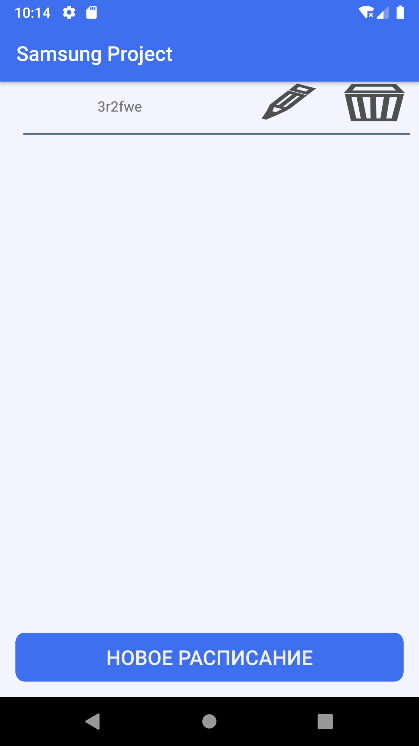
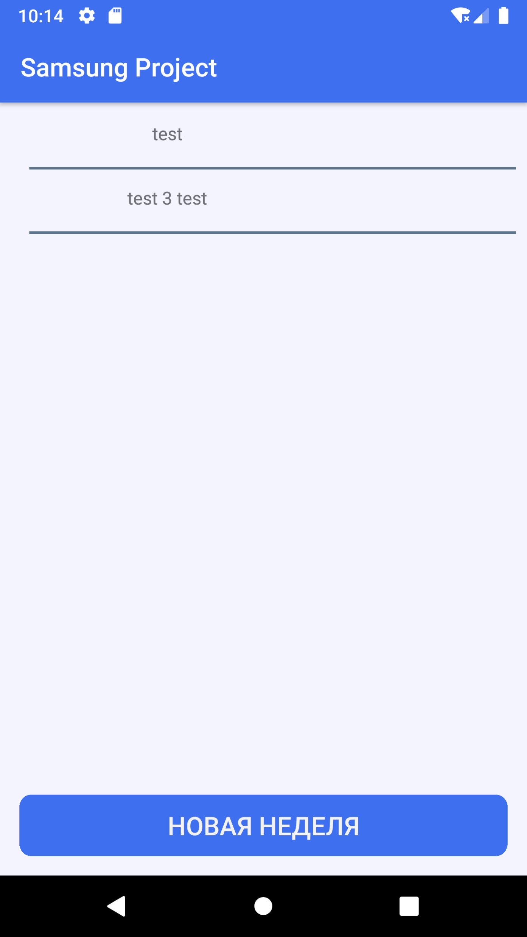
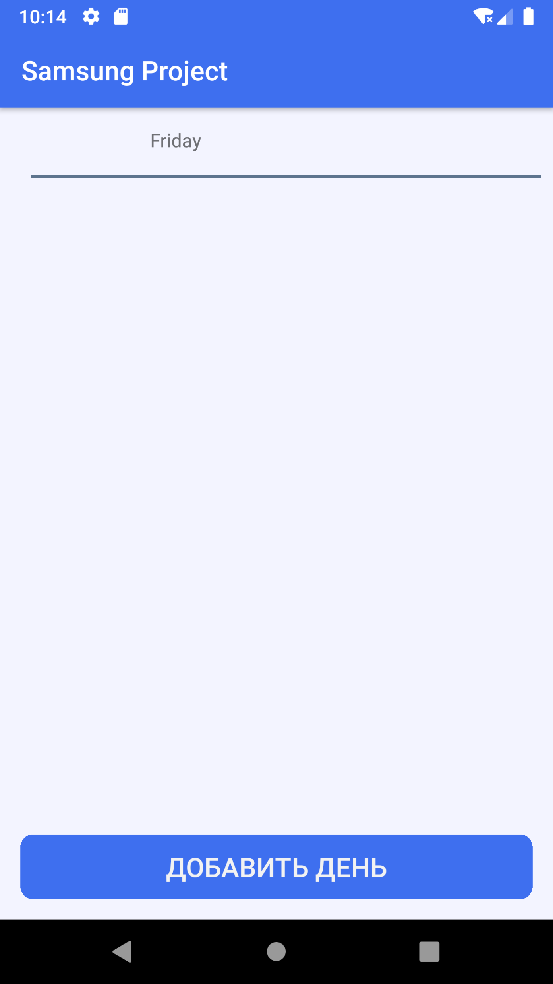
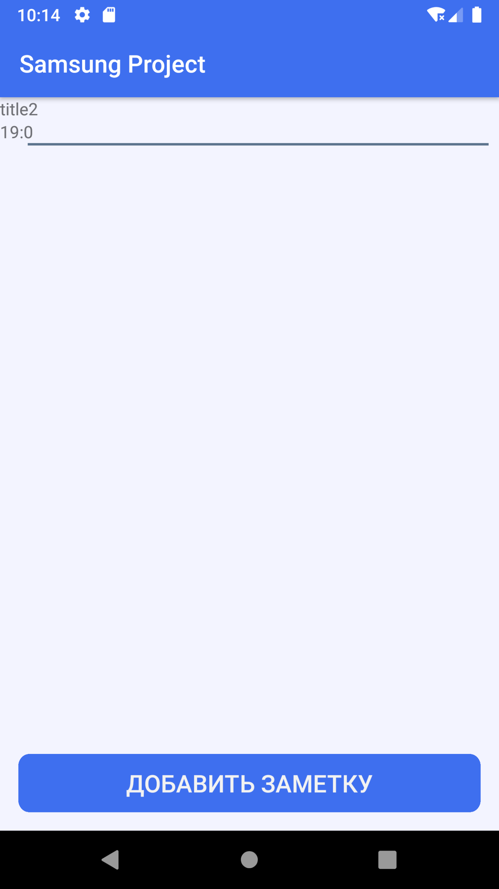
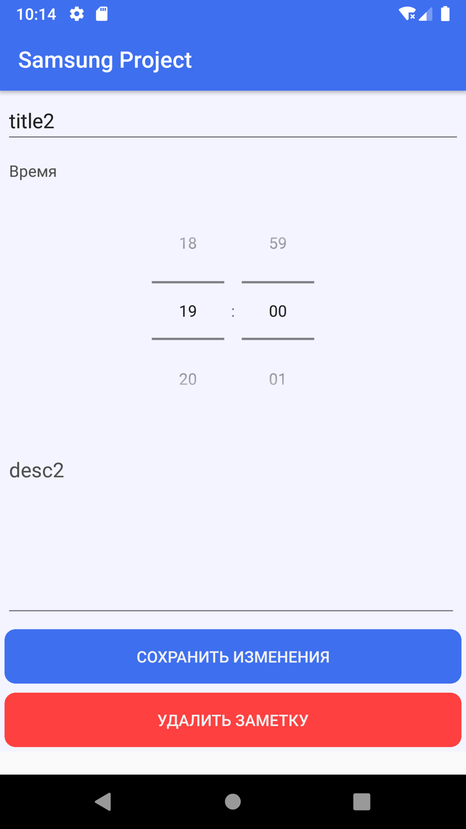
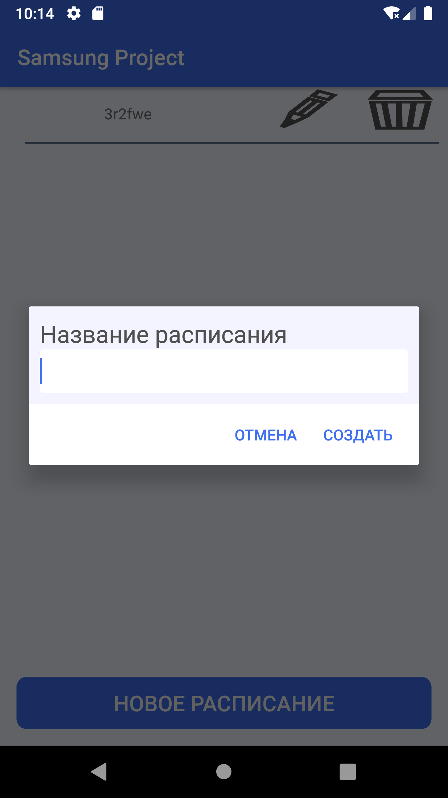
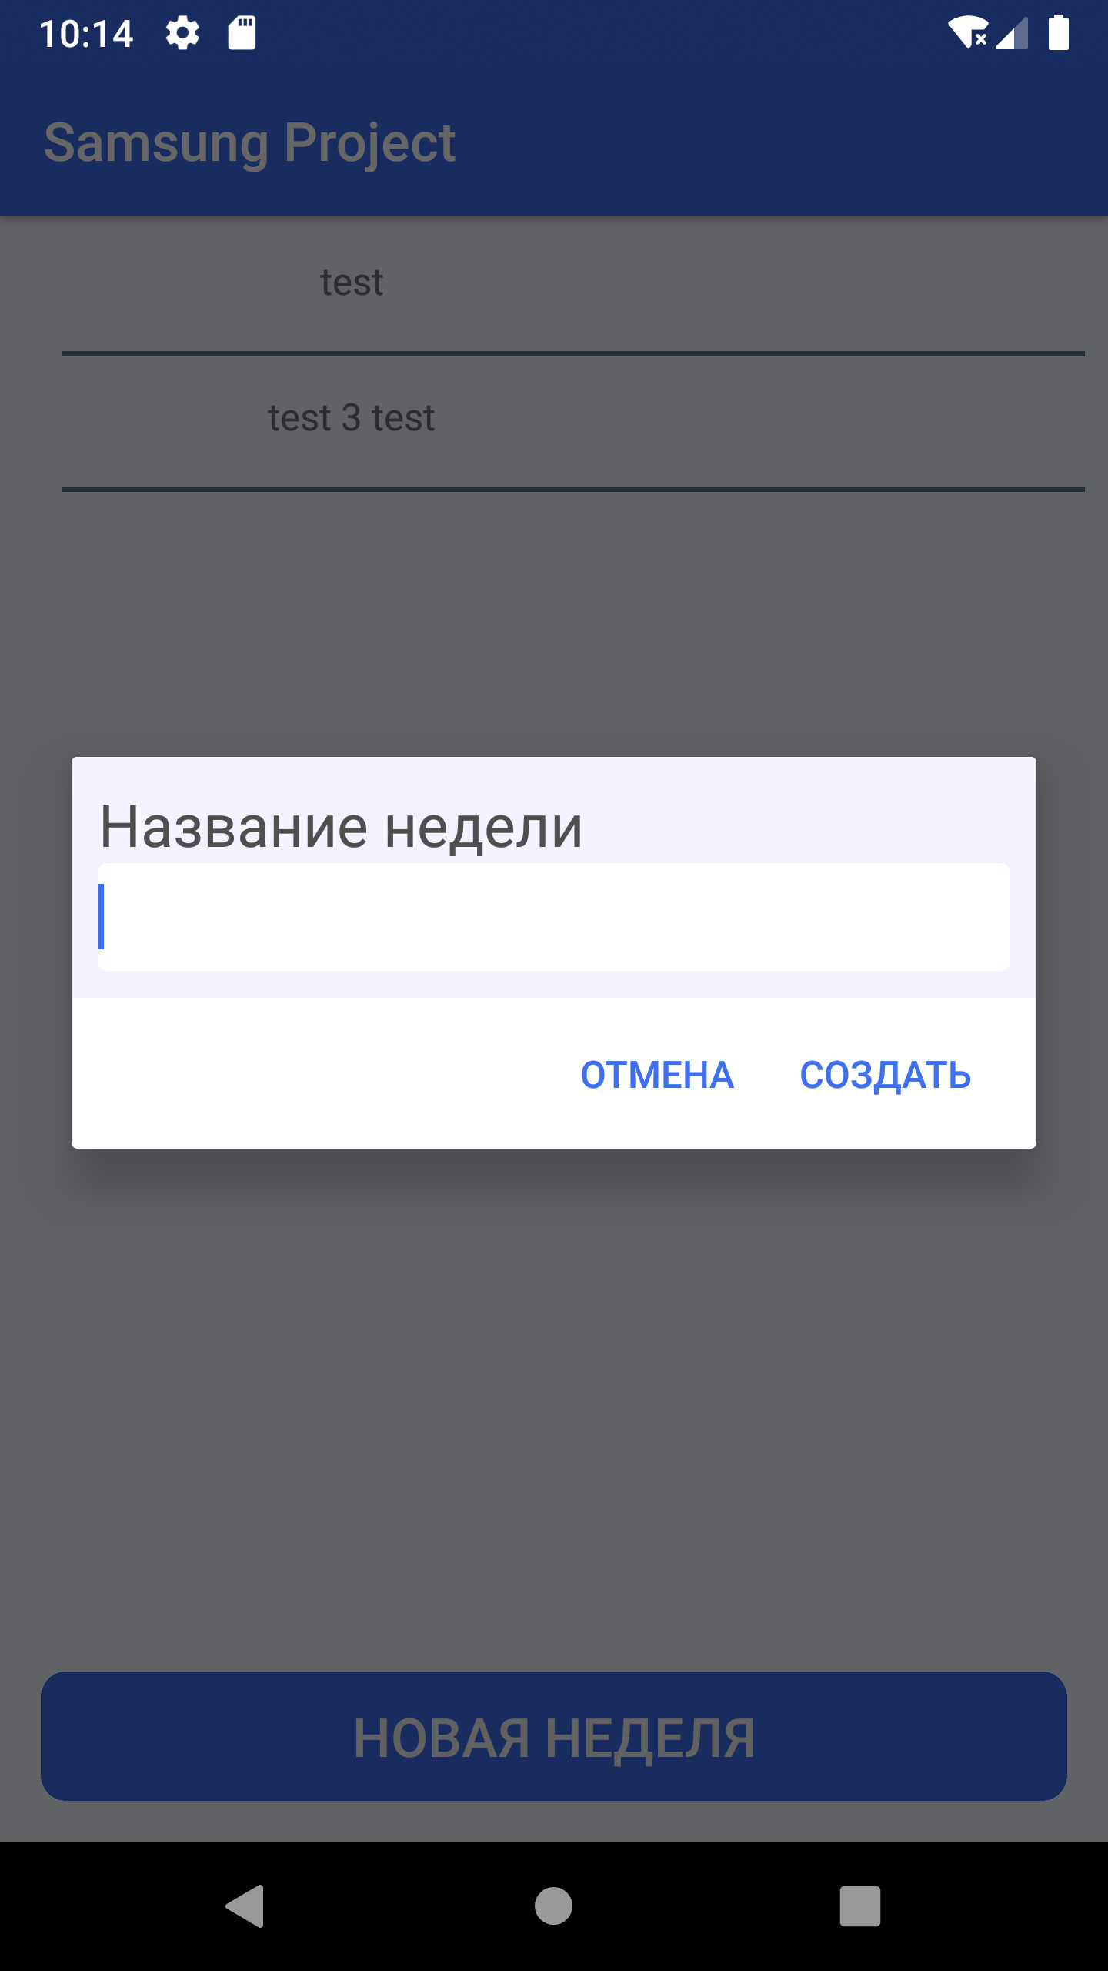
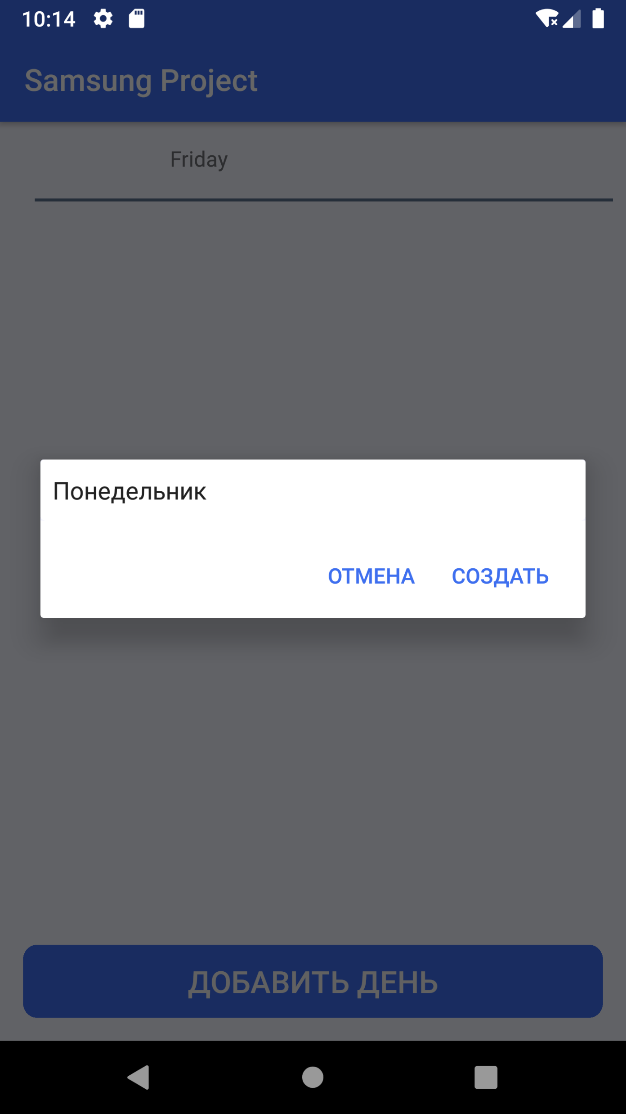
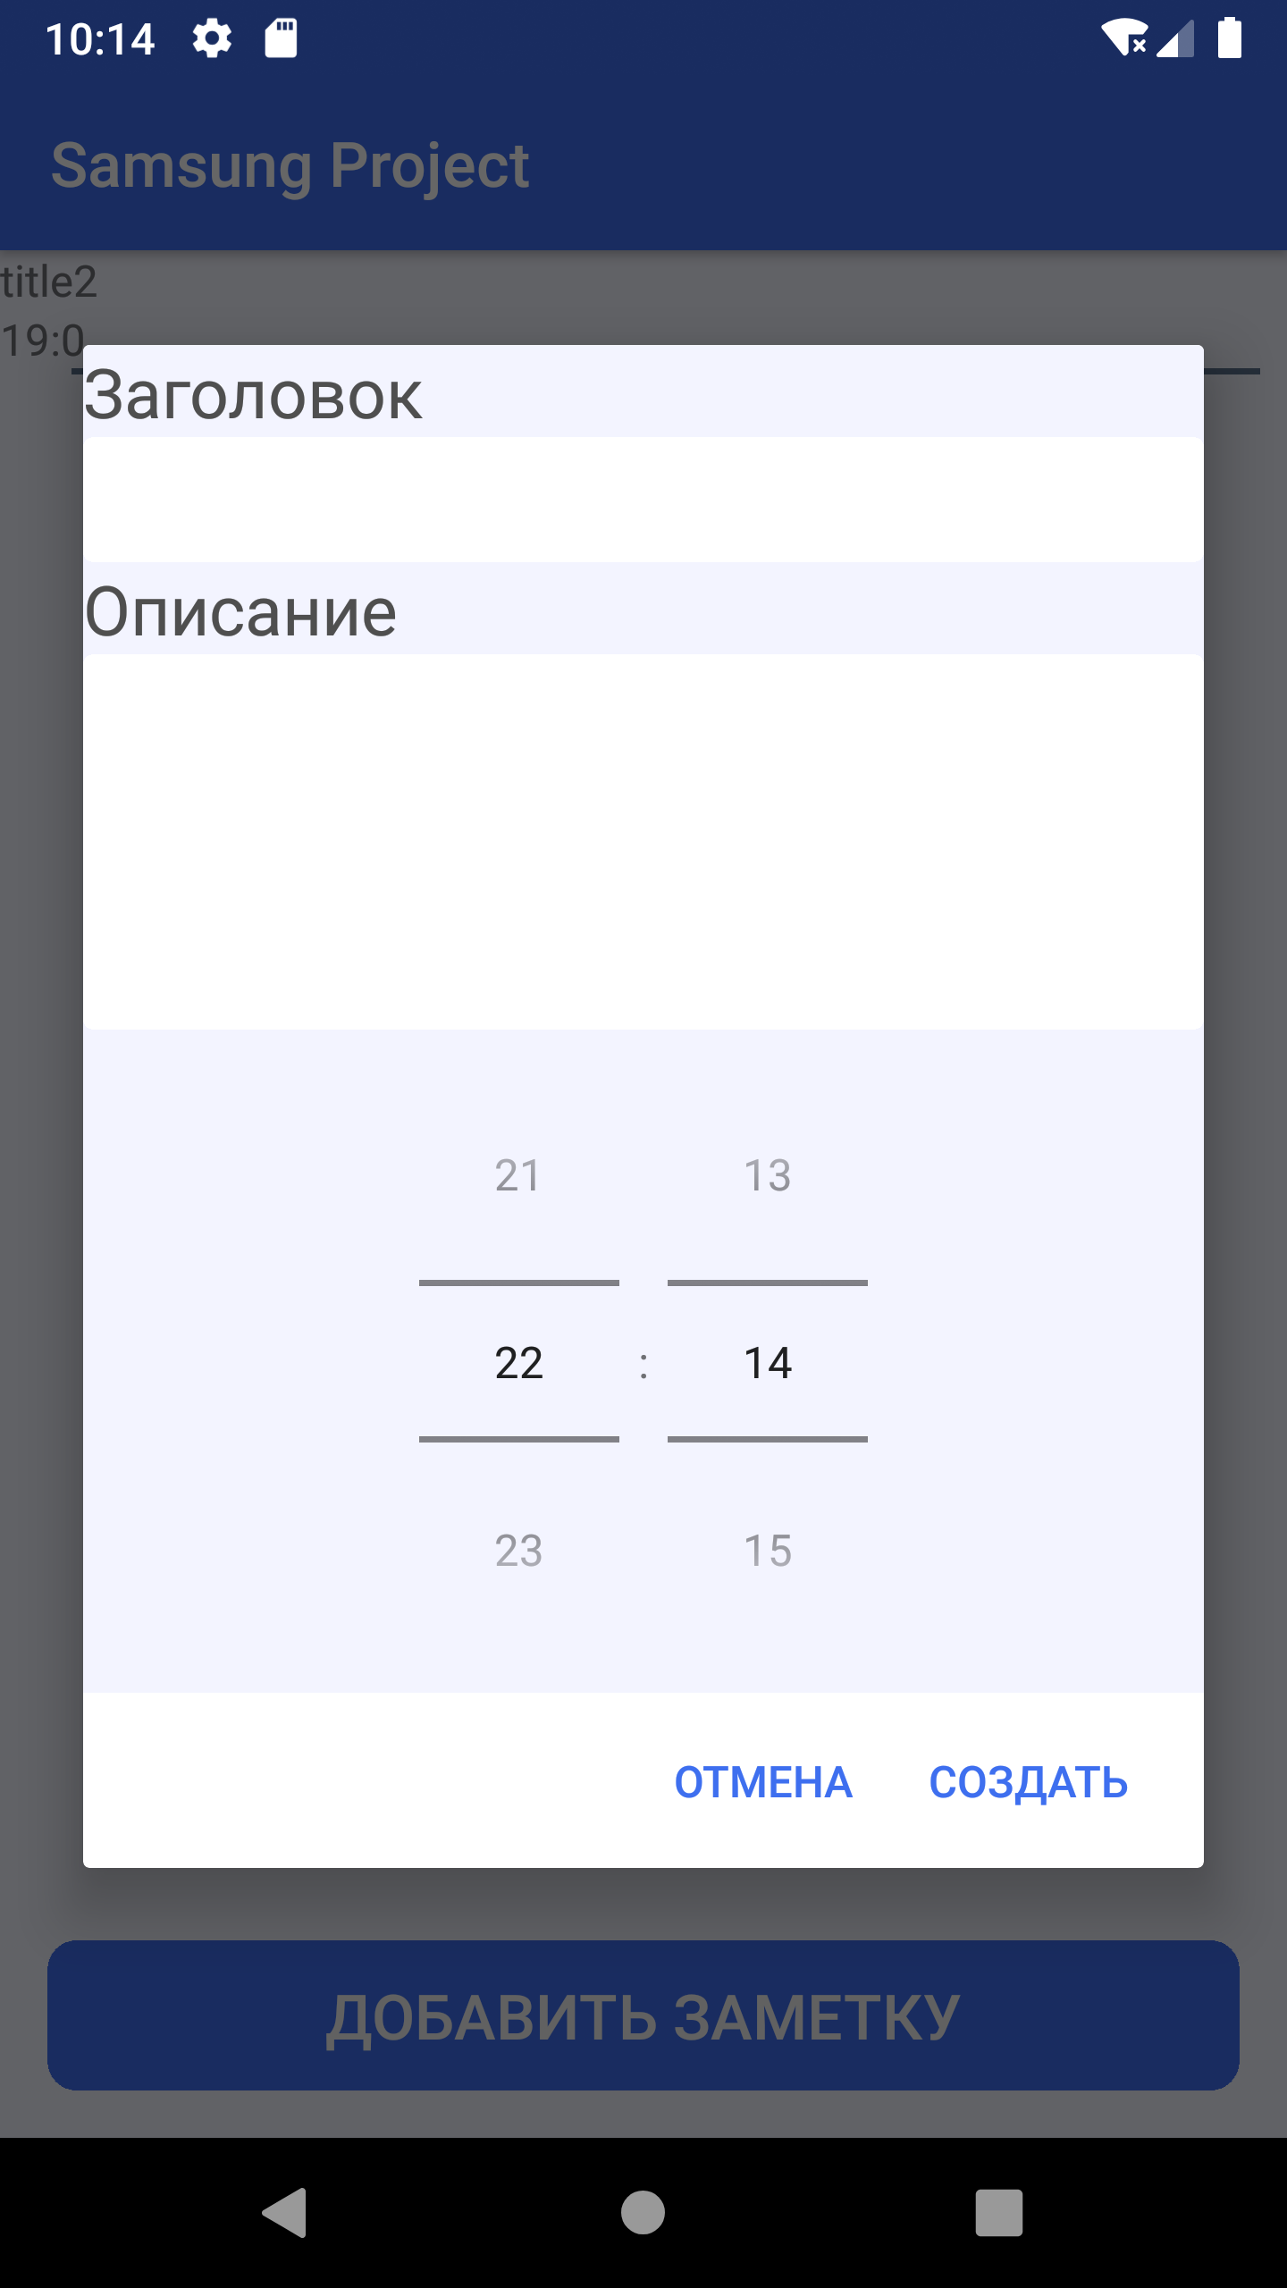
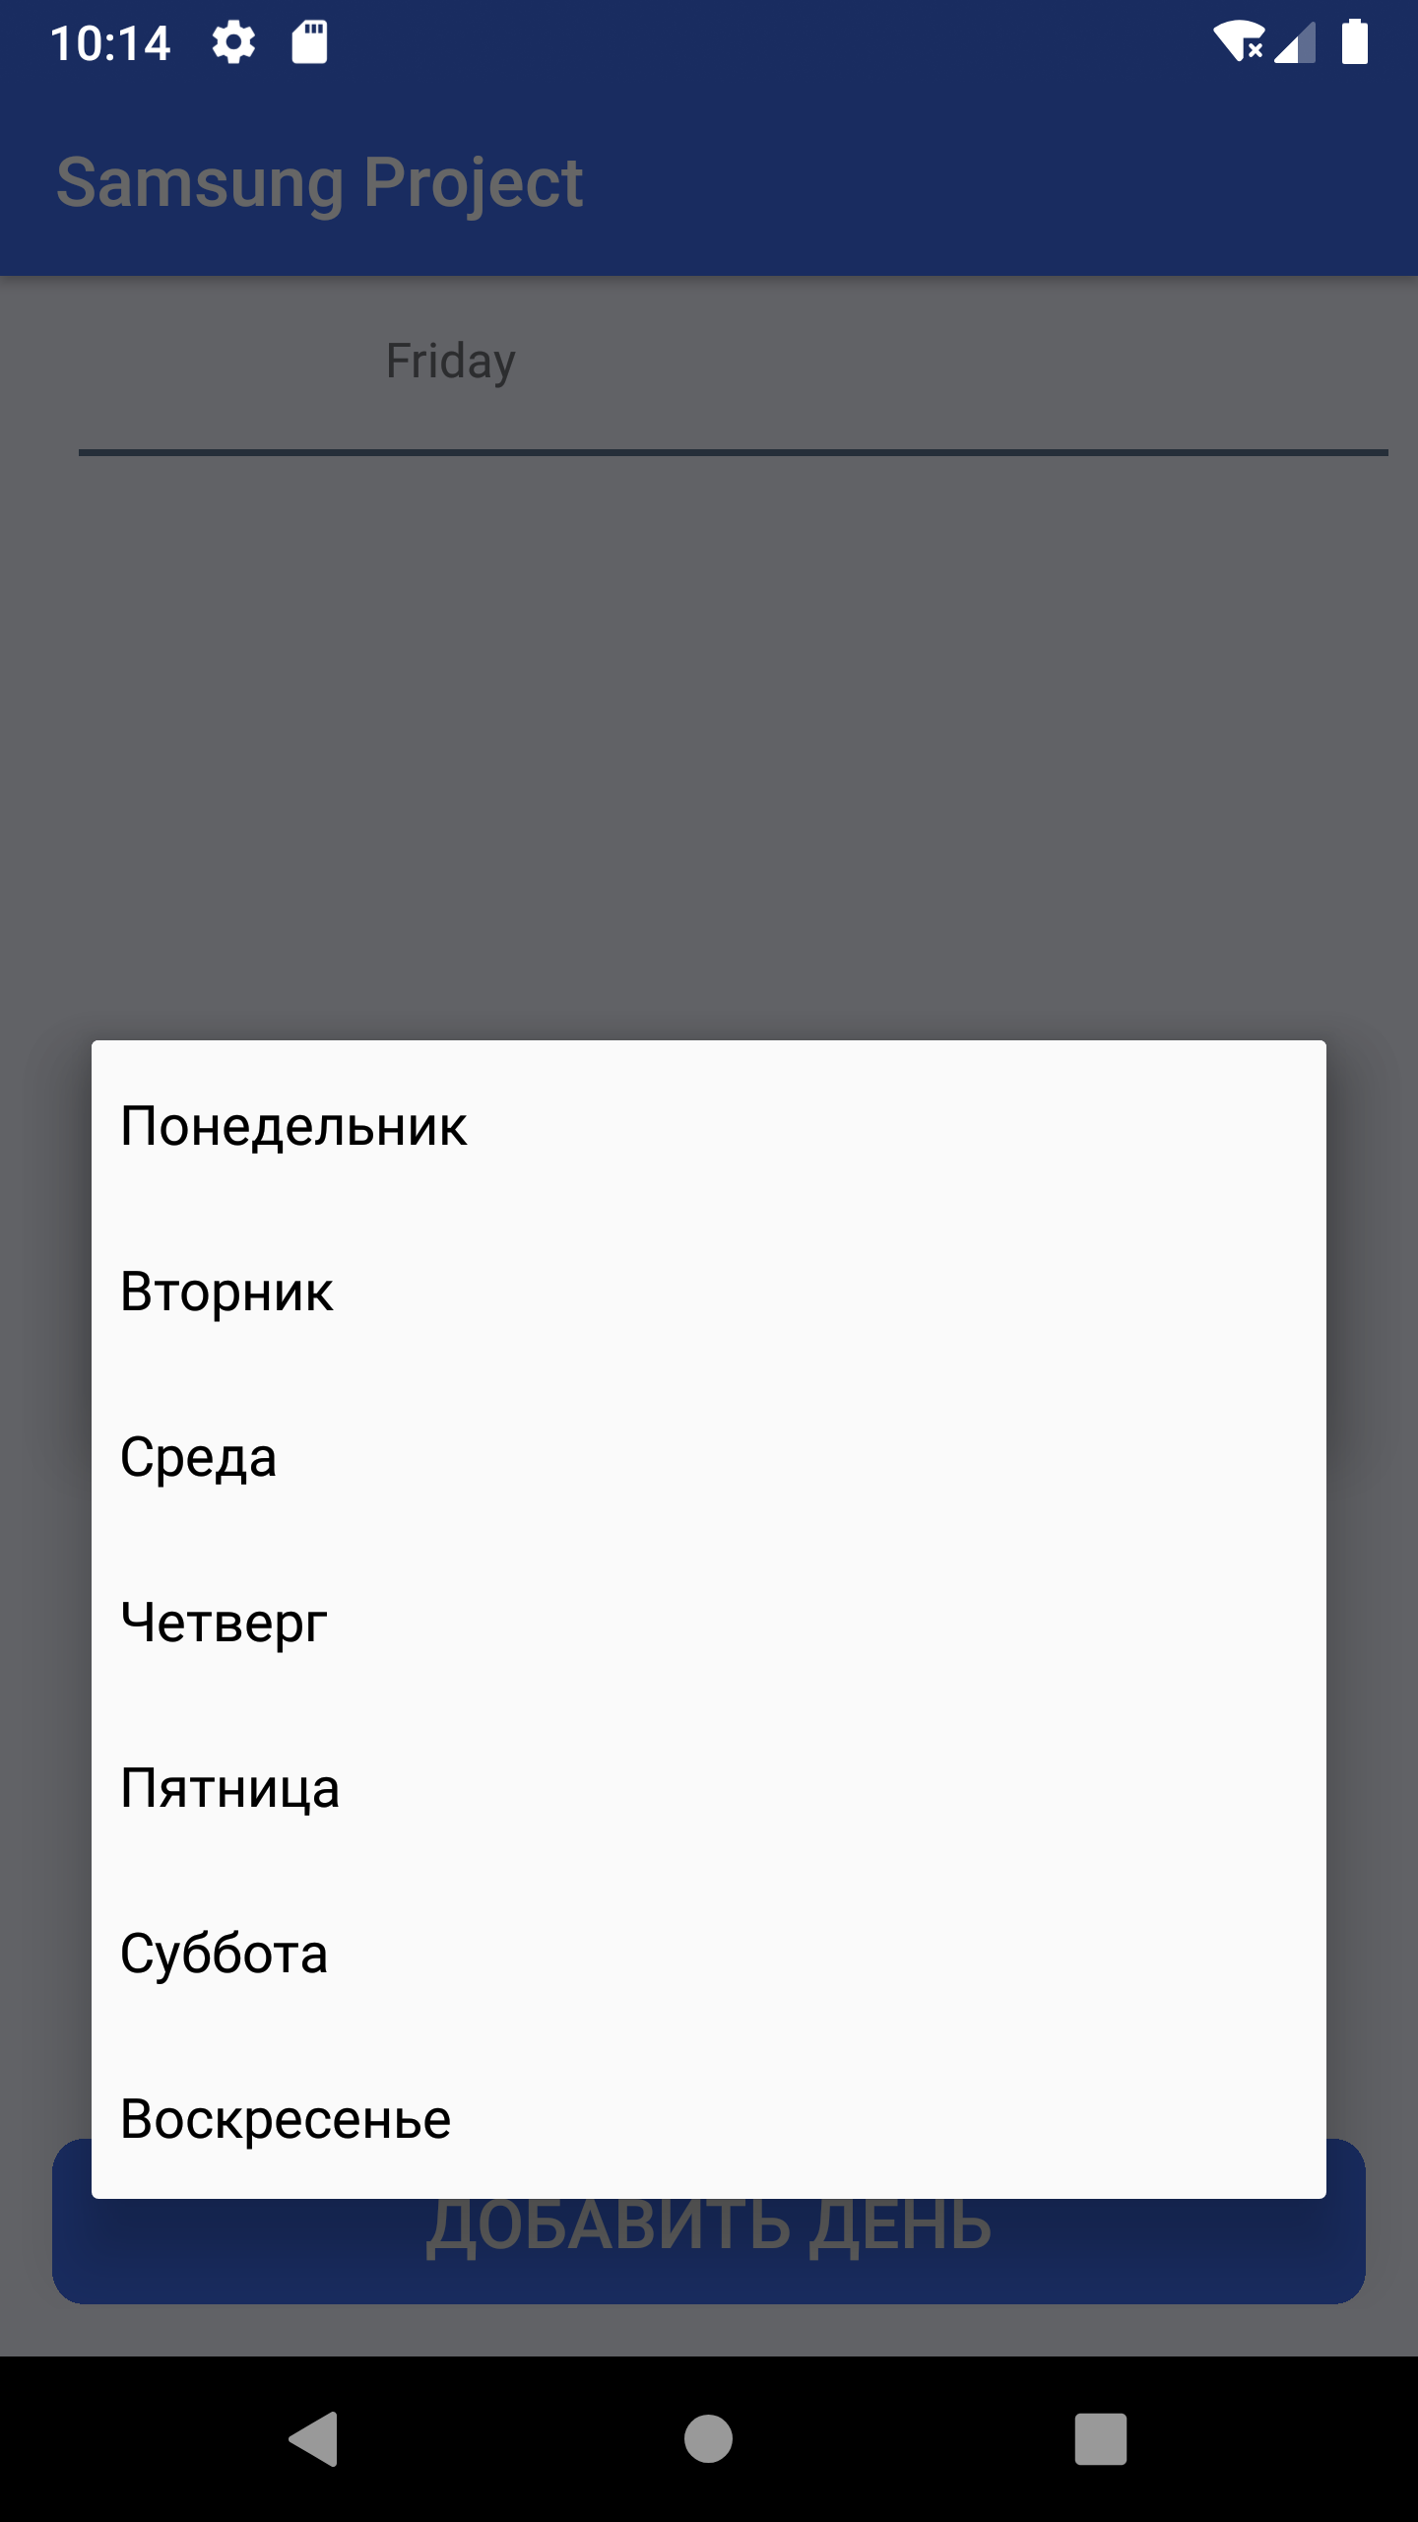
РЕЗУЛЬТАТЫ

Slide 8
МОМЕНТЫ
При работе с Room имеет смысл использовать паттерн singleton
При работе с Room естественным образом получается разделить данные, логику и представление
При работе с Room крайне просто осуществлять миграции
Модели Room – это простые POJO + аннотации

Slide 9
ПРИМЕНЕНИЕ
Приложение создано для показа основ работы с библиотекой в процессе обучения.

